Slide 1
ДЖАННИ РОДАРИ.
«ПРИКЛЮЧЕНИЯ
ЧИПОЛлИНО»
ЛИТЕРАТУРНЫЙ КОНКУРС ДЛЯ УЧАЩИХСЯ НАЧАЛЬНОЙ ШКОЛЫ
БИБЛИОТЕКА ШКОЛЫ № 36

Slide 2
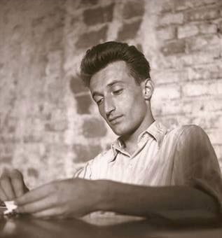
ДЖАННИ РОДАРИ
(1920 - 1980)

Slide 3
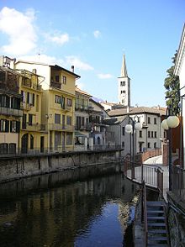
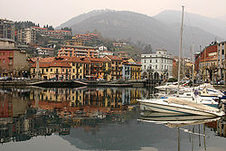
ОМЕНЬЯ – РОДНОЙ ГОРОД ПИСАТЕЛЯ

Slide 4
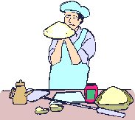
ВОТ ПЕРЕД ВАМИ БУЛОЧНИК БЕЛЫЙ.
БЕЛЫЕ ВОЛОСЫ,
БРОВИ, РЕСНИЦЫ.
УТРОМ ВСТАЁТ ОН
РАНЬШЕ, ЧЕМ ПТИЦЫ.
«КАКОГО ЦВЕТА РЕМЁСЛА»

Slide 5
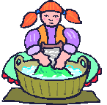
ВЕЧНО ВОРЧИТ
НА СЛУЖАНКУ ХОЗЯЙКА:
-ПЛОХО ПОГЛАДИЛА
ПЛАТЬЕ, ЛЕНТЯЙКА,
ОКНА НЕ ВЫМЫТЫ,
ПОЛ НЕ НАТЁРТ,
ЛОЖКА ПРОПАЛА,
НЕ ВЫПЕЧЕН ТОРТ.
ДНЯ НЕ ПРОХОДИТ
БЕЗ НОВОЙ ПРИДИРКИ:
СОУС БЕЗ СОЛИ,
КРЕНДЕЛЬ БЕЗ ДЫРКИ,
КОТ НЕ НАКОРМЛЕН,
КОФЕ НЕ МОЛОТО,
ПЛОХО НАЧИЩЕНЫ БРОНЗА И ЗОЛОТО,
ЛОПНУЛ СТАКАН
И РАЗБИТЫ ДВЕ БАНКИ…
ТУГО ПРИХОДИТСЯ БЕДНОЙ СЛУЖАНКЕ!
«СЛУЖАНКА»

Slide 6
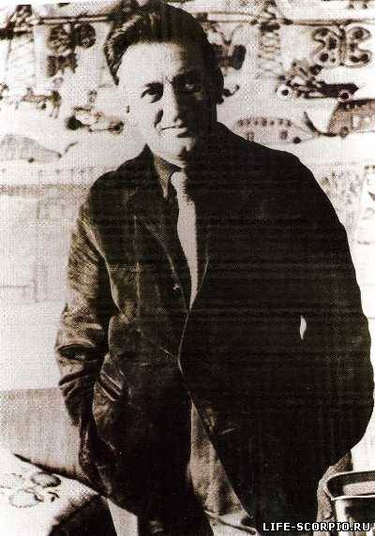

Slide 7
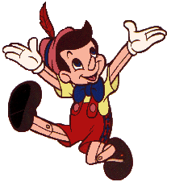
ПИНОККИО

Slide 8
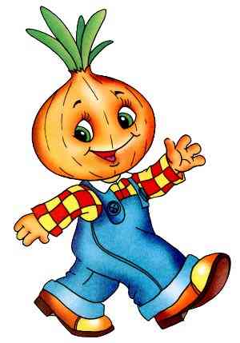
ЧИПОЛЛИНО

Slide 9
Назови профессию героя
Виноградина
Зелёный Горошек
Груша
Лук Порей
Мастино
Фасоль
Земляничка
Петрушка
Моркоу

Slide 10
КАКОЕ ИМЯ ЛИШНЕЕ?
ПОМИДОР
ЦВЕТИК
ЛИМОН
ЧЕРНИКА

Slide 11
КАКОЕ ИМЯ ЛИШНЕЕ?
ВИНОГРАДИНКА
ТЫКВА
АРБУЗИК
ЗЕМЛЯНИЧКА

Slide 12
КАКОЕ ИМЯ ЛИШНЕЕ?
ВИШЕНКА
ЧИПОЛЛИНО
ГРУША
МЕДУНИЦА

Slide 13
КАКОЕ ИМЯ ЛИШНЕЕ?
МАСТИНО
ТОРОПЫЖКА
ЛУК ПОРЕЙ
МОРКОУ

Slide 14
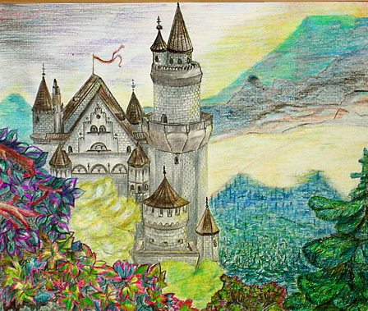
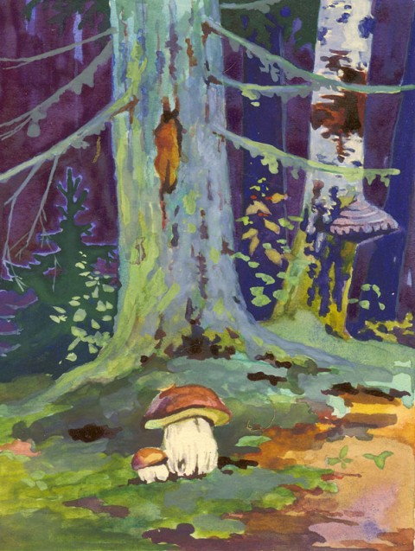
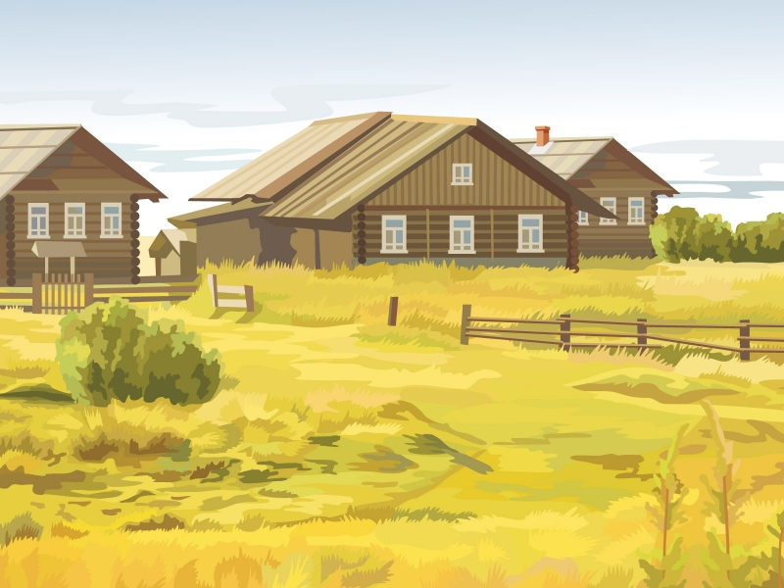
Все – по домам!

Slide 15
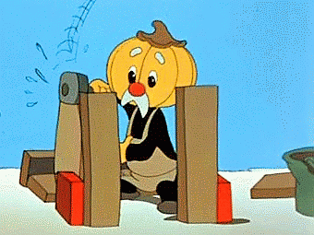
Построй домик для кума Тыквы

Slide 16
Викторина по сказке.
Как звали братьев Чиполлино?
Сколько кирпичей удалось собрать куму Тыкве для постройки домика?
Для чего использовала усы Лука Порея его жена?
Кто сторожил домик кума Тыквы в лесу?
Кого пригласил принц Лимон для розыска домика?
Почему синьор Помидор всегда ложился спать в чулках?
Кто гостил в замке у графинь Вишен?
Что любил барон Апельсин, а что – герцог Мандарин?
Что было написано на воротах парка графинь Вишен?
Кому были адресованы такие объявления: «Запрещается разговаривать
с рыбами!», «Запрещается трогать цветы! Нарушитель будет оставлен без
сладкого»?
11. Назовите друзей Чиполлино.
12. Почему вишенка решил, что чиполлино хороший , раз синьор помидор говорил о нём плохо?

